Slide 1
„Senioři a lidská práva v ČR“
Konference u příležitosti Mezinárodního dne seniorů
Černínský palác, Praha
1. října 2019

Slide 2


Domov se zvláštním režimem Terezín
Cílová skupina:
osoby s chronickým duševním onemocněním
ohrožené závislostí nebo osoby závislé na
návykových látkách
lidé s kombinovaným postižením – tělesné
a duševní (interní diagnózy v kombinaci s
psychiatrickou)
(schizofrenie, organická porucha s bludy, schizoafekt.
porucha, Alzheimerova choroba, bipolární porucha aj.)
Notes:
k

Slide 3
Týrání, špatné zacházení, zanedbávání (nejen)
seniorů – terminologie EAN
Zanedbávání starého člověka definuje MUDr. Zdeněk Kalvach, CSc., v souladu s World Health Organization jako ..
„odpírání či selhání plnit pečovatelské (ošetřovatelské) závazky, bez ohledu na to, zda jde či nejde o vědomý a úmyslný pokus způsobit starému člověku tělesné či duševní potíže a ohrožení“ (Kalvach et al. In Kalvach et al. 2008, s. 253).
Česká společnost vykazuje ve vztahu k seniorům mnoho předsudků a výraznou stereotypizaci x Evropa koncept bezvěké společnosti
domácí násilí
týrání, zanedbání péče v institucích

Slide 5
Pobytové sociální služby (24 h denně, 365 dní v roce)
Prevence zanedbávání péče, špatného zacházení až týrání:
Vnitřní předpisy organizace (směrnice, metodiky…)
Systém stížností
Kontrolní činnost
Zpětná vazba od uživatelů – ankety spokojenosti aj.
Syndrom vyhoření… „stav masivního vyčerpání, který je pociťován jako citová vyprahlost..“
- zásady duševní a fyzické hygieny
- celoživotní vzdělávání

Slide 6
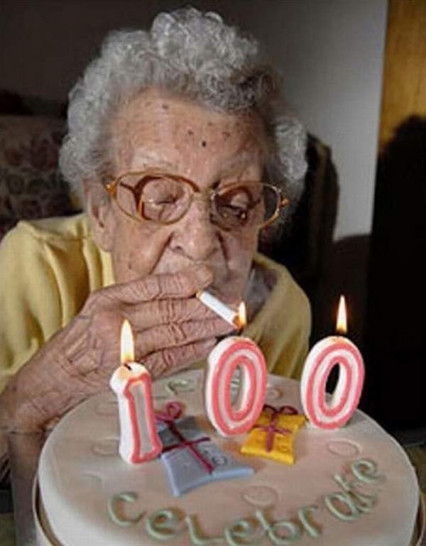
...uvědomit si individualitu každého člověka bez ohledu na jeho sociální status nebo diagnózu…
…..vnímat seniora skrz jeho životní příběh…Biografický model péče….

Slide 7
.... poleví-li naše
VŠÍMAVOST ⁄RESPEKT ⁄ VHLED DO SITUACE ⁄ EMPATIE,
máme všichni přirozené sklony sklouzávat k rychlým soudům, ke stereotypům a předsudkům

Slide 8
Skupina lidí s duševním onemocněním, vč. seniorů
je skupinou velmi zranitelnou
tito lidé se často potýkají se zásadním nedostatkem financí,
senioři mají nízké starobní důchody v důsledku nedostatečného
počtu let pojištění
jsou tedy velmi často ohroženi strádáním a chudobou, následně
bezdomovectvím
Fokus ČR, z.s.
podpora změny paradigmatu péče o duševní zdraví
Lidé s duševním onemocněním
Jsou ohroženi chodobou ?/!

Slide 9
Lidé s duševním onemocněním vč. seniorů
Jsou ohroženi chodobou ?/!
Při přiznání nových invalidních důchodů je duševní nemoc druhou nejčastější příčinou. Na druhém místě se skupina duševních poruch vyskytuje i z hlediska počtu vyplácených invalidních důchodů (ID třetího stupně – nejvíce duševní onemocnění).
Nejvyšší podíl invalidit v mladším věku, tudíž výměra ID je nízká (nedostatečná doba pojištění).
Jsou pak zcela odkázáni pouze na příjem z invalidního důchodu, případně dávek hmotné nouze. Kvůli potížím s pamětí, se soustředěním a s časovou orientací bývá pro lidi s duševním onemocněním vyřízení dávek hmotné nouze bez pomoci rodiny nebo sociálního pracovníka téměř nemožné.

Slide 10
Lidé s duševním onemocněním vč. seniorů
Příjmy ze zaměstnání
Nízké příjmy z důvodu práce na nekvalifikovaných pracovních pozicích (není pravidlem, záleží na dokončeném stupni vzdělání).
Nízké příjmy z důvodu nižších pracovních úvazků, v kombinaci s nekvalifikovanou prací = minimální výdělek, srovnatelný s výší příspěvku na živobytí.
Nepravidelné příjmy – chronický charakter onemocnění, PN delší než 1 měsíc, opakovaná ztráta zaměstnání = častý výpadek příjmů.
Roste počet důchodců, kteří mají nařízenu exekuční srážku z důchodu, tento problém se nevyhýbá ani lidem s duševním onemocněním.

Slide 11
Lidé s duševním onemocněním vč. seniorů
Kazuistika – klientka z DZR Terezín:
1) Klientka je podle posudku ČSSZ plně invalidní bez nároku na výplatu důchodu. Proto je evidována na Úřadu práce, kde pobírá příspěvek na živobytí a doplatek na bydlení. Přiznán má příspěvek na péči.
Podle posudku Pražské správy sociálního zabezpečení v Praze 1 ze dne 3.9.2008 se stala plně invalidní podle ustanovení 39 odst.1 písm.a) zákona 155/1995 Sb. v platném znění od 14.6.2005.
Doba pojištění potřebná pro nárok na plný nebo částečný invalidní důchod u osoby do 28 let činí 5 roků, přičemž potřebná doba pojištění se zjišťuje z období před vznikem plné nebo částečné invalidity. Jde-li o osobu ve věku nad 28 let, z posledních 10 roků počítaných zpět před vznikem plné nebo částečné invalidity. O invalidní důchod se žádá pouze do dovršení důchodového věku.
V rozhodném období před vznikem invalidity, tj. v době od 14.6.1995 do 13.6.2005, klientka získala pouze 170 dní pojištění.
V květnu 2011 zamítla ČSSZ žádost o starobní důchod. Nárok nevznikl, protože klientka nezískala potřebných 25 roků pojištění. Dle předložených dokladů získala pouze 17 roků a 219 dní pojištění. Připojen byl osobní list se započítanými dobami. Pokud klientka pracovala i v době, která není uvedena, musí doklad o zaměstnání doložit k novému posouzení.
*****
Po nástupu klientky do našeho zařízení (2013) jsme se tímto problémem spolu s opatrovníkem zabývali. V té době dosáhla klientka důchodového věku 65 let. Podána byla znovu žádost o starobní důchod.
ČSSZ dopisem sdělila klientce, že opět přezkoumali dobu pojištění, ale starobní důchod nelze přiznat. Dle § 29, odst.2 zák. 155/1995 Sb. má osoba nárok na starobní důchod, jestliže nesplnila podmínky podle odst.1 a získala dobu pojištění nejméně 15 let a dosáhl před rokem 2010 věku alespoň 65 let.
Vzhledem k tomu, že 65 let dosáhla klientka až 9.1.2013, nesplňuje podmínky nároku na starobní důchod. Pokud není splněna ani doba pojištění, není nárok na starobní důchod.

Slide 12
Lidé s duševním onemocněním vč. seniorů
Kazuistika – klientka z DZR Terezín:
2) V červnu 2015 byla opatrovníkem dohledána další potvrzení o odpracovaných dobách a doložena na ČSSZ. Znovu byla podána žádost o starobní důchod.
V dopise ze dne 8.1.2016 ČSSZ uvedla, že potřebná doba pojištění pro nárok na starobní důchod se po 31.12.2009 postupně prodlužuje z 25 až na 35 let, a to v závislosti na kalendářním roce dosažení důchodového věku.
V případě klientky postačuje 25 let doby pojištění. Kdyby měla alespoň 20 let doby pojištění, vznikl by jí nárok na tzv. poměrný starobní důchod.
Důchodového věku dosáhla dne 9.5.2014, avšak nesplňuje podmínku potřebné doby pojištění, uznáno je pouze cca 17 let.
Přesto, že klientka nám opakovaně uvádí, že pracovala 27 let, bez doložení adresy a názvu zaměstnavatele nelze dobu zaměstnání dohledat. Vzhledem k duševnímu onemocnění klientky není možné tento seznam zaměstnavatelů sepsat.
Podmínky pro přiznání starobního důchodu - dosažení věku, doba pojištění, započítaná odpracovaná doba – se během pobytu klientky v našem zařízení měnily. Klientka je stále bez nároku na přiznání starobního důchodu, což odmítá přijmout a nadále se snaží opakovaně kontaktovat nás, opatrovníka i ČSSZ v této záležitosti.
Momentálně je v situaci, kdy pobírá dávky hmotné nouze a po úhradě za pobyt v zařízení jí pro vlastní potřebu zbývá 512 Kč na měsíc. Z této částky si hradí doplatky léků, hygienu a cigarety. Ze své situace je nešťastná. Pokud nedojde k úpravě v zákoně, budou tito lidé do konce svého života poběrateli dávek hmotné nouze bez možnosti jakéhokoli zvýšení životního komfortu.

Slide 13
Lidé s duševním onemocněním vč. seniorů
Důvody zadlužení
Nízké a nejisté příjmy je vedou často k nevýhodným půjčkám (nebankovní společnosti)
„Obchodníci“ využívají a zneužívají jejich snížené schopnosti odolávat „výhodným“ nabídkám, porozumět podmínkám smluv
Nereálné představy o svých schopnostech a nereálné životní plány – manická fáze onemocnění = vytváření dluhů
Funkční postižení kognitivních funkcí. Nemocný má sníženou schopnost produktivně
uplatnit svou paměť, pozornost, schopnost plánování atp.
Senioři se zadluží ve snaze pomoci jiným a neodhadnou, jak velký dopad to bude mít
na ně samotné.
Strach, úzkost, apatie = neřešení dluhové situace, nárůst penále

Slide 14
Exekuce u seniorů
Senioři - ohrožená sociální skupina exekucemi
Výzkumný ústav práce a sociálních věcí, v. v. i, 2016
Výzkum - data poskytnuta ČSSZ: počty osob pobírajících starobní, invalidní nebo pozůstalostní důchod, počty osob s exekucí na důchod (bez rozlišení typu důchodu) v letech 2004-2015.
Stavy důchodců rostly jen pozvolna a na konci sledovaného období v roce
2015 byl jejich počet o necelých 10 % vyšší než na počátku.
Ovšem počet osob s exekucí na důchod vzrostl během sledovaného
období téměř 3,4x oproti stavu na počátku sledování.
Průměrný meziroční nárůst tvořil u osob pobírajících důchod 0,8 %,
  u osob s exekuční srážkou se jednalo o průměrný nárůst o 11,6 % ročně.

Slide 15
  Hypotéza: Dochází reálně k nárůstu počtu exekucí
  na důchodech?
Bylo potvrzeno, že počty exekucí u osob pobírajících důchod skutečně narůstají bez ohledu na počty důchodců.
Dle údajů ČSSZ se počet poživatelů důchodu od roku 2004 do roku 2014 více než ztrojnásobil z téměř 24 tisíc poživatelů důchodu s nařízenou exekucí v roce 2004 na více než 75 tisíc poživatelů důchodu s nařízenou exekucí v roce 2014.
Dle nastoleného trendu se dá očekávat, že zadlužení osob pobírajících důchod (nejen starobní) nadále poroste a počet exekucí uvalených na starobní důchody se bude nadále zvyšovat.

Slide 16
Východiska - řešení
využívání možnosti zohlednění zhoršení zdravotního stavu jako polehčující
okolnosti (neplatnost smlouvy z důvodu zhoršeného psychického
stavu – na základě lékařské zprávy)
posílení terénních služeb typu občanských poraden a poraden při finanční tísni (nejen ambulantně – vyjíždění za klientem)
První důležité „vlaštovky” :
zákon č. 257/2016 Sb., o spotřebitelském úvěru (2016)
oddlužovací novela zákona č. 182/2006 Sb., insolvenčního zákona
novela občanského soudního řádu a exekučního řádu

Slide 17
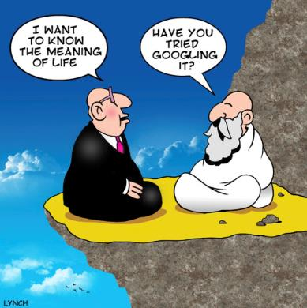
- Chci poznat smysl života.
- Zkusil sis ho vygooglovat?
www.domovterezin.cz
jana.rysankova@domovterezin.cz

